Slide 1
Formation
Signalement et valorisation des ressources électroniques (hors travaux universitaires)

Slide 2
Séance 4
Réutiliser les données des applications de l’Abes dans les environnements documentaires locaux

Slide 3
Utiliser les données du Sudoc : exemplarisation
Création d’exemplaires Sudoc pour les ressources électroniques : quelles spécificités ?
Choisir le bon RCR, en fonction de la stratégie locale
Le plus souvent : création d’un RCR spécifique pour les ressources numériques => utiliser le bon login associé
Il est néanmoins possible d’avoir un RCR unique
Renseigner le bon code de PEB
930 ## $j
Depuis janvier 2023, une nouvelle valeur : v : « disponible sous format électronique », dans le cas où :
La licence d’utilisation autorise l’envoi d’une version numérique (articles ou chapitres) aux bibliothèques demandeuses
La bibliothèque fournisseur souhaite mettre en place un circuit de transmission du format numérique.

Slide 4
Utiliser les données du Sudoc : exemplarisation
Création d’exemplaires Sudoc pour les ressources électroniques : quelles spécificités ?
E856 : URL, éventuellement format associé et note
E856 4#$qFORMAT$uURL$zNote éventuelle$9code bouquet
Précision sur le format :
Si plateforme proposant plusieurs formats, avec des conditions différentes d’accès, voire des URL différentes
Forme de l’URL : selon le choix de l’établissement
URL publique / URL proxyfiée ➔ authentification directe avec l’identifiant de l’établissement avant d’accéder à la ressource
URL plateforme / URL DOI
Exemple pour un ebook Springer :
https://link.springer.com/book/10.1007/978-1-4842-8737-8
Ou
https://doi.org/10.1007/978-1-4842-8737-8

Slide 5
Utiliser les données du Sudoc : exemplarisation
Création d’exemplaires Sudoc pour les ressources électroniques : quelles spécificités ?
E856 : quelques précisions supplémentaires (facultatives)
$z : note publique
Ne se substitue pas à la zone sur les conditions d’accès locales (E319)
Peut apporter des précisions sur les périmètres d’accès : utiles dans le cas d’un RCR partagé par plusieurs établissements
Exemple : $zUniversité A / Etablissement B….
Peut apporter des précisions sur la plateforme de diffusion
Exemple : $zAccessible sur OpenEdition
Exemples de E856 pour la même version électronique :

Slide 6
Utiliser les données du Sudoc : exemplarisation
Création d’exemplaires Sudoc pour les ressources électroniques : quelles spécificités ?
E856 : le code bouquet
$9 : une sous-zone spécifique au Sudoc
Permet de repérer les exemplaires appartenant à une collection commerciale ou à un bouquet, pour les titres localisés sous le RCR respectif
Le code bouquet est une suite numérique attribuée par l’Abes pour l’ensemble des établissements (à ne pas confondre avec la racine de la zone 035)
Exemple : Cyberlibris, bouquet Géographie
Code bouquet à utiliser au niveau des exemplaires : 2022-172
Racine commune de la zone 035 des notices du bouquet : frcyb0948
Liste complète disponible ici : https://documentation.abes.fr/sudoc/autres/Liste_bouquets_ABES_codes.pdf

Slide 7
Utiliser les données du Sudoc : exemplarisation
Création d’exemplaires Sudoc pour les ressources électroniques : quelles spécificités ?
E856 : le code bouquet
L’objectif : faciliter le suivi de l’état de signalement local des titres d’un bouquet ➔ comparer les localisations avec le périmètre d’un bouquet dans le Sudoc
Attribué systématiquement pour les corpus acquis en licence nationale (indispensable pour repérer les corpus des revues)
Exemple : corpus de revues de l’American Chemical Society
Commande che bqt pour obtenir l’ensemble des titres exemplarisés : index local
Pour demander la création d’un code-bouquet :

Slide 8
Utiliser les données du Sudoc : exemplarisation
Création d’exemplaires Sudoc pour les ressources électroniques : quelles spécificités ?
E319 : note sur l’accès et la reproduction
Concerne les conditions spécifiques localement et non les conditions générales d’accès à la ressource (accès libre / accès sur abonnement…)
Peut donner des informations aux utilisateurs sur certaines restrictions spécifiques à la bibliothèque
Exemples :
E319 ##$aAccès après authentification avec l’identifiant numérique de l’université
E319 ##$aAccès sur les postes de la bibliothèque pour l’ensemble des usagers
Ne doit pas être redondante avec la zone B371.
NB : la zone E316 (note sur l’exemplaire) ne peut pas être utilisée pour donner ce genre d’informations sur les ressources électroniques : la zone E316 est à utiliser seulement pour les exemplaires imprimés (informations sur les conditions et communication, conservation…)

Slide 9
Signaler les ressources électroniques acquises : travailler à partir des fichiers éditeurs / diffuseurs
Objectif : structurer correctement un fichier
Au départ : un fichier éditeur / diffuseur correspondant aux acquisitions.
Un exemple fictif, avec des problèmes qui se posent dans la vraie vie du gestionnaire de documentation électronique.
Problème constaté : des ISBN concaténés dans une seule cellule
Solution : Fonctions Excel, de la plus générique à la plus spécifique :
Données / Convertir (OpenOffice = Données / Texte en colonne)
FRACTIONNER.TEXTE
TEXTE. AVANT et TEXTE.APRES ; DROITE et GAUCHE
STXT

Slide 10
Signaler les ressources électroniques acquises : enrichir des fichiers éditeurs / diffuseurs
Objectif : utiliser un webservice Abes : isbn2ppn / issn2ppn
Les webservices Sudoc : moyen d’interroger les données du Sudoc depuis un environnement extérieur à celui-ci pour récupérer des informations.
Exemple : pour un ISBN quel est / quels sont le ou les PPN correspondants.
Fonction SERVICEWEB : isbn2ppn → Documentation ABES pour le nom des services https://documentation.abes.fr/sudoc/manuels/administration/aidewebservices/index.html

Slide 11
Signaler les ressources électroniques acquises : enrichir des fichiers éditeurs / diffuseurs
Objectif : utiliser un webservice Abes
Récupérer les valeurs renvoyées par le webservice dans des colonnes (« parser »).
Fonctions FILTRE.XML et TRANSPOSE

Slide 12
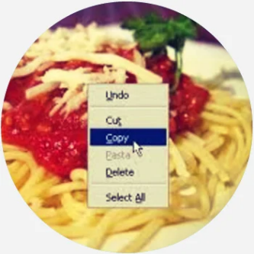
Signaler les ressources électroniques acquises : enrichir des fichiers éditeurs / diffuseurs
Plusieurs PPN : gestion des « tableaux » et acrobaties
Dans Excel, difficultés à gérer des lignes dont des cellules comportent un « array » ou tableau.
Pour exploiter une liste de PPN différents correspondant à une même ressource, comment faire ?

Slide 13
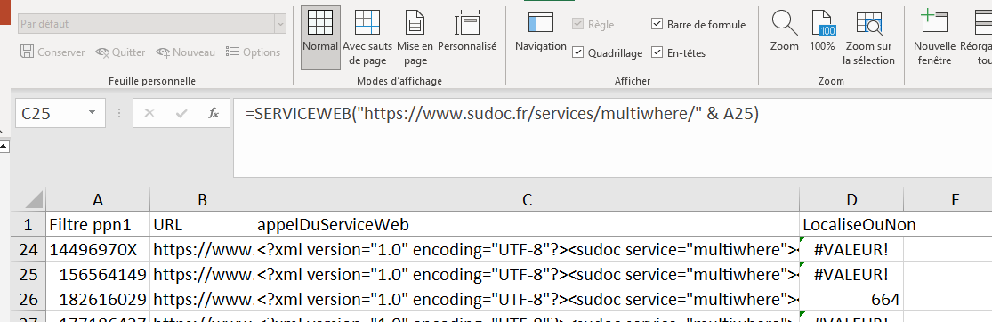
Signaler les ressources électroniques acquises : enrichir des fichiers éditeurs / diffuseurs
Objectif : utiliser un webservice pour savoir quels sont les RCR localisés (Multiwhere)
Fonction SERVICEWEB : Multiwhere → Documentation ABES pour le nom des services
Fonction TROUVE :
pour tester si un RCR de mon ILN est présent dans le retour du webservice

Slide 14
Repérer les notices du Sudoc d’un éditeur / diffuseur : les webservices liste
Pour les éditeurs faisant l’objet d’imports de notices dans le Sudoc / les corpus acquis en licence nationale
Des listes permettant de repérer les notices et d’identifier les titres
Générées à partir des données du Sudoc, avec les principales informations : PPN, codes langue et pays, titre, adresse bibliographique, année, collection éditoriale, URL, ISBN / ISSN, EAN, et date de création de la notice (+ date de début / de fin pour les périodiques)
Mises à jour au fur et à mesure de l’évolution des contenus importés dans le Sudoc
Disponibles sur chaque page du Manuel sur les imports :
https://documentation.abes.fr/sudoc/manuels/echanges/imports_dans_le_sudoc/

Slide 15
Repérer les notices du Sudoc d’un éditeur / diffuseur : les webservices liste
Pour les éditeurs faisant l’objet d’imports de notices dans le Sudoc / les corpus acquis en licence nationale
Des listes permettant de repérer les notices et d’identifier les titres
Intègrent les informations présentes sur les notices : si les zones respectives sont vide : la valeur null
Exemple : la collection commerciale Classiques Garnier numérique
Peuvent intégrer des informations propres à un diffuseur, pour faciliter le repérage des notices susceptibles d’être exemplarisées
Exemple : le modèle freemium d’OpenEdition ➔ accès gratuit au format HTML
La présence d’une URL en B856 et du format HTML = titres en libre accès en HTML

Slide 16
Repérer les notices du Sudoc d’un éditeur / diffuseur : les webservices liste
Pour les éditeurs faisant l’objet d’imports de notices dans le Sudoc / les corpus acquis en licence nationale
Des listes permettant de repérer les notices et d’identifier les titres
Facilitent l’exemplarisation ➔ manuellement ou en masse (avec ITEM)
Ne permettent pas de récupérer les notices en dehors du processus d’exemplarisation
Permettent de suivre l’évolution de la volumétrie dans le temps, grâce à la colonne Date création
Dans certains cas, si l’information est disponible ➔ mise à disposition de listes des titres retirés de la plateforme + requête che sou correspondante
Cyberlibris
ENI
OpenEdition

Slide 17
Repérer les notices du Sudoc d’un éditeur / diffuseur : les informations des fichiers KBART de BACON
1 | publication_title
2 | print_identifier
3 | online_identifier
4 | date_first_issue_online
5 | num_first_vol_online
6 | num_first_issue_online
7 | date_last_issue_online
8 | num_last_vol_online
9 | num_last_issue_online
10 | title_url
11 | first_author
12 | title_id
13 | embargo_info
14 | coverage_depth
15 | notes
16 | publisher_name
17 | publication_type
18 | date_monograph_published_print
19 | date_monograph_published_online
20 | monograph_volume
21 | monograph_edition
22 | first_editor
23 | parent_publication_title_id
24 | preceding_publication_title_id
25 | access_type
26 | bestppn
Les fichiers BACON : aide pour exemplariser
dans le Sudoc
Les PPN dans les fichiers KBART
Les fichiers KBART issus de BACON sont enrichis d’une 26ème colonne
pour le champ « bestppn » = le numéro PPN de la notice
correspondant au titre de la ressource.
Le « bestppn » est intégré automatiquement dans le fichier KBART
au moment du chargement dans la base grâce à un algorithme.
Le « bestppn » est sélectionné à partir de l’identifiant mentionné
dans la colonne « online_identifier ».

Slide 18
Repérer les notices du Sudoc d’un éditeur / diffuseur : les informations des fichiers KBART de BACON
Les fichiers BACON : aide pour exemplariser
dans le Sudoc
Les PPN dans les fichiers KBART
Le « bestppn » est une donnée BACON, disponible uniquement pour les fichiers issus directement de l’interface de BACON.
Cette information n’est pas intégrée dans les autres bases de connaissance.
Comment récupérer cette information ?
Se rendre sur le site de BACON, rubrique Exporter des données : https://bacon.abes.fr/exporter.html
Ouvrir ou télécharger le fichier du bouquet recherché :
Pour ouvrir la dernière version
Pour ouvrir une version datée

Slide 19
Repérer les notices du Sudoc d’un éditeur / diffuseur : les informations des fichiers KBART de BACON
Les fichiers BACON : aide pour exemplariser
dans le Sudoc
Les PPN dans les fichiers KBART : des limites
Le « bestppn » est figé et tributaire de l’identifiant renseigné dans la colonne « online_identifier ».
Erreurs possibles :
Un même ISBN pour la monographie imprimée et la monographie électronique.
Une erreur d’ISBN ou une mauvaise attribution d’ISBN. Exemple chez Cairn :
Un ISBN mal renseigné dans le fichier KBART : par exemple un ISBN de la manifestation imprimée dans la colonne « online_identifier » et inversement.
Titre de l’ebook | P-ISBN | E-ISBN | BESTPPN
Au risque de l’adoption | 9782707154309 | 9782348055980 | /
Comment les Gaules devinrent romaines | 9782707159076 | 9782348055980 | /
Juger la vie | 9782707135582 | 9782348055980 | /
La fracture coloniale | 9782707149398 | 9782348055980 | 150971818
L'argent | 9782707143129 | 9782348055980 | /
Le travail nous est compté | 9782707144645 | 9782348055980 | /
L'économie des conventions, méthodes et résultats | 9782707148780 | 9782348055980 | /
Les sociétés civiles dans le monde musulman | 9782707164896 | 9782348055980 | /

Slide 20
Repérer les notices du Sudoc d’un éditeur / diffuseur : les informations des fichiers KBART de BACON
Les fichiers BACON : aide pour exemplariser
dans le Sudoc
Les PPN dans les fichiers KBART
La présence des PPN dans les fichiers KBART a de l’intérêt pour :
L’exemplarisation automatique en masse
Des vérifications sur le contenu d’un bouquet : suivi des évolutions (ajout, suppression de titre,…), suivi de la volumétrie, etc.
N’hésitez pas à nous signaler les erreurs sur le Guichet d’assistance de BACON !

Slide 21
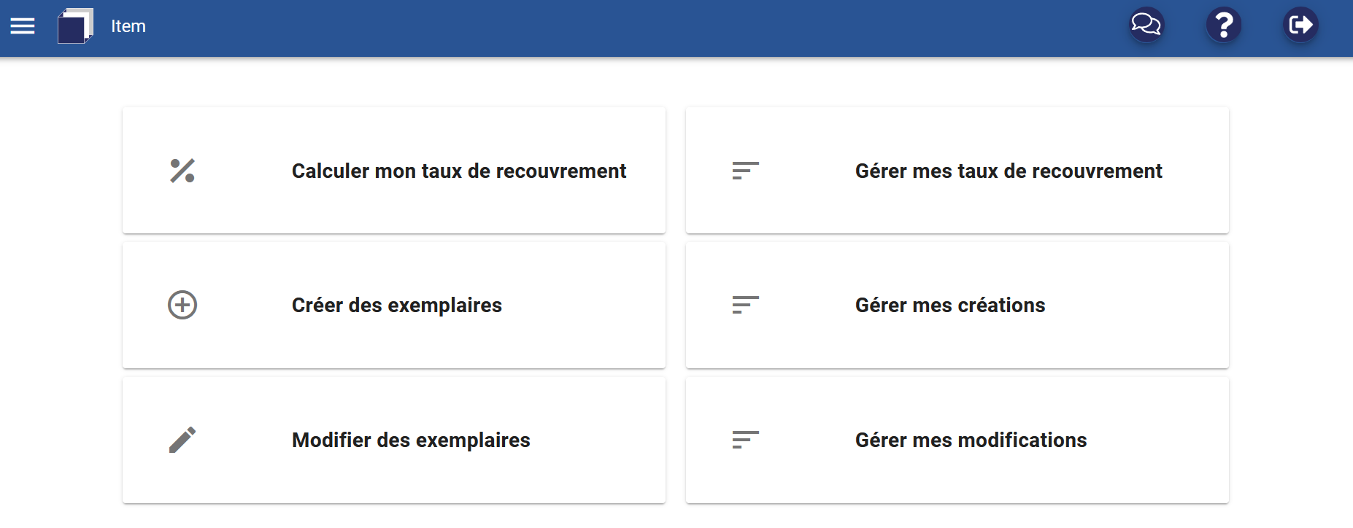
Exemplariser en masse dans le Sudoc : ITEM
Focus sur l’application ITEM
ITEM : une application pour l’identification des PPN, la création et la modification d’exemplaires
(Documentation https://documentation.abes.fr/aideitem/index.html )

Slide 22
Exemplariser en masse dans le Sudoc : ITEM
Etape 1 : Calculer un taux de recouvrement
Autrement dit : quelles notices correspondent aux données dont je dispose (Date;Auteur;Titre ou ISBN / ISSN) ?
Attention au format du fichier : .csv avec le point virgule comme séparateur

Slide 23
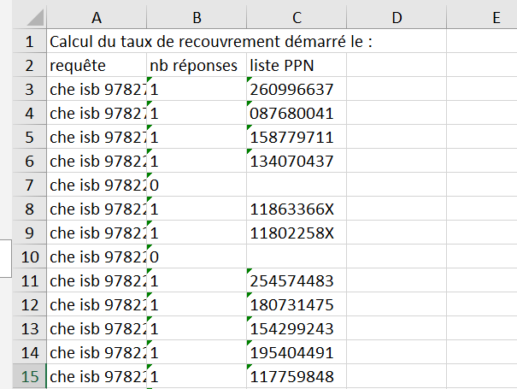
Exemplariser en masse dans le Sudoc : ITEM
Fichier de résultats envoyé par courriel

Slide 24
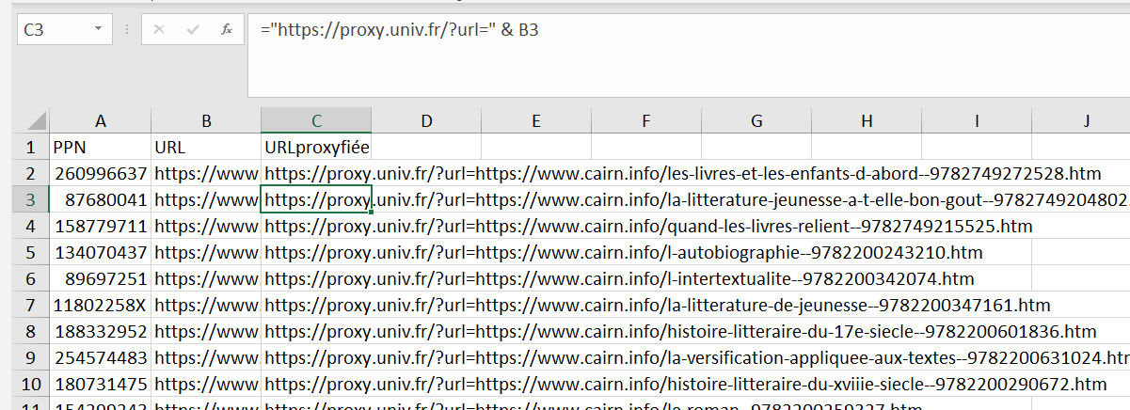
Exemplariser en masse dans le Sudoc : ITEM
Etape 2 : Création d’exemplaires sous les notices identifiées
Construire la bonne URL : proxyfiée ou non

Slide 25
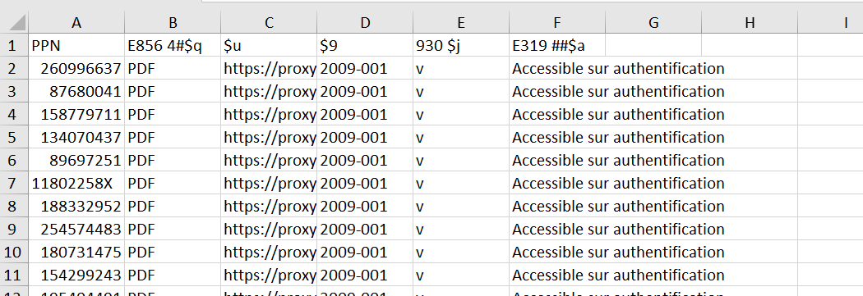
Exemplariser en masse dans le Sudoc : ITEM
Etape 2 : Création d’exemplaires
Renseigner le code de PEB, éventuellement le format, le code bouquet, les conditions d’accès locales
Attention au format du fichier : .csv avec le point-virgule comme séparateur

Slide 26
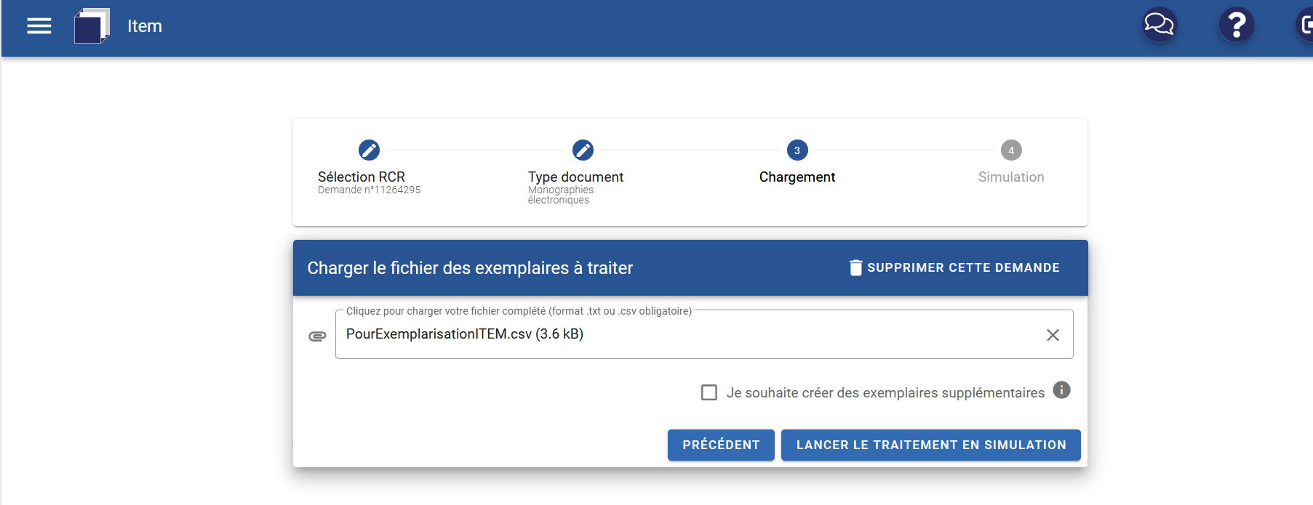
Exemplariser en masse dans le Sudoc : ITEM
Etape 2 : Création d’exemplaires

Slide 27
Exemplariser en masse dans le Sudoc : ITEM
Etape 2 : Création d’exemplaires

Slide 28
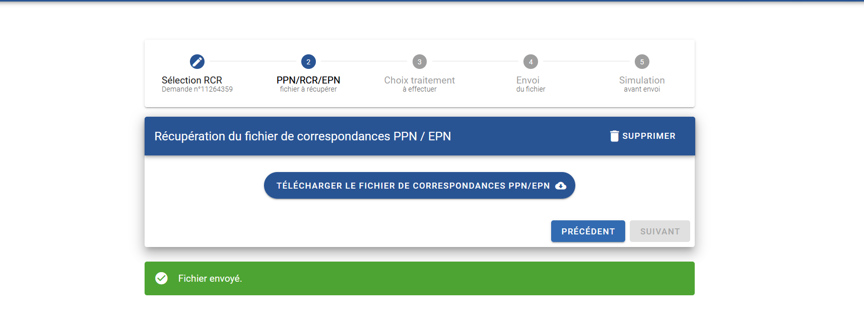
Modifier en masse les exemplaires dans le Sudoc : ITEM
Modification d’exemplaires si changement en masse
Commencer par obtenir l’EPN de son exemplaire : à partir d’une liste de PPN et du RCR de localisation, ITEM permet d’obtenir le ou les EPN concernés.

Slide 29
Modifier en masse les exemplaires dans le Sudoc : ITEM
Modification d’exemplaires
Compléter le fichier fourni PPN/RCR/EPN des données à modifier, ou supprimer.
Remplacer l’URL d’accès suite à une changement d’URL de la plateforme de diffusion.

Slide 30
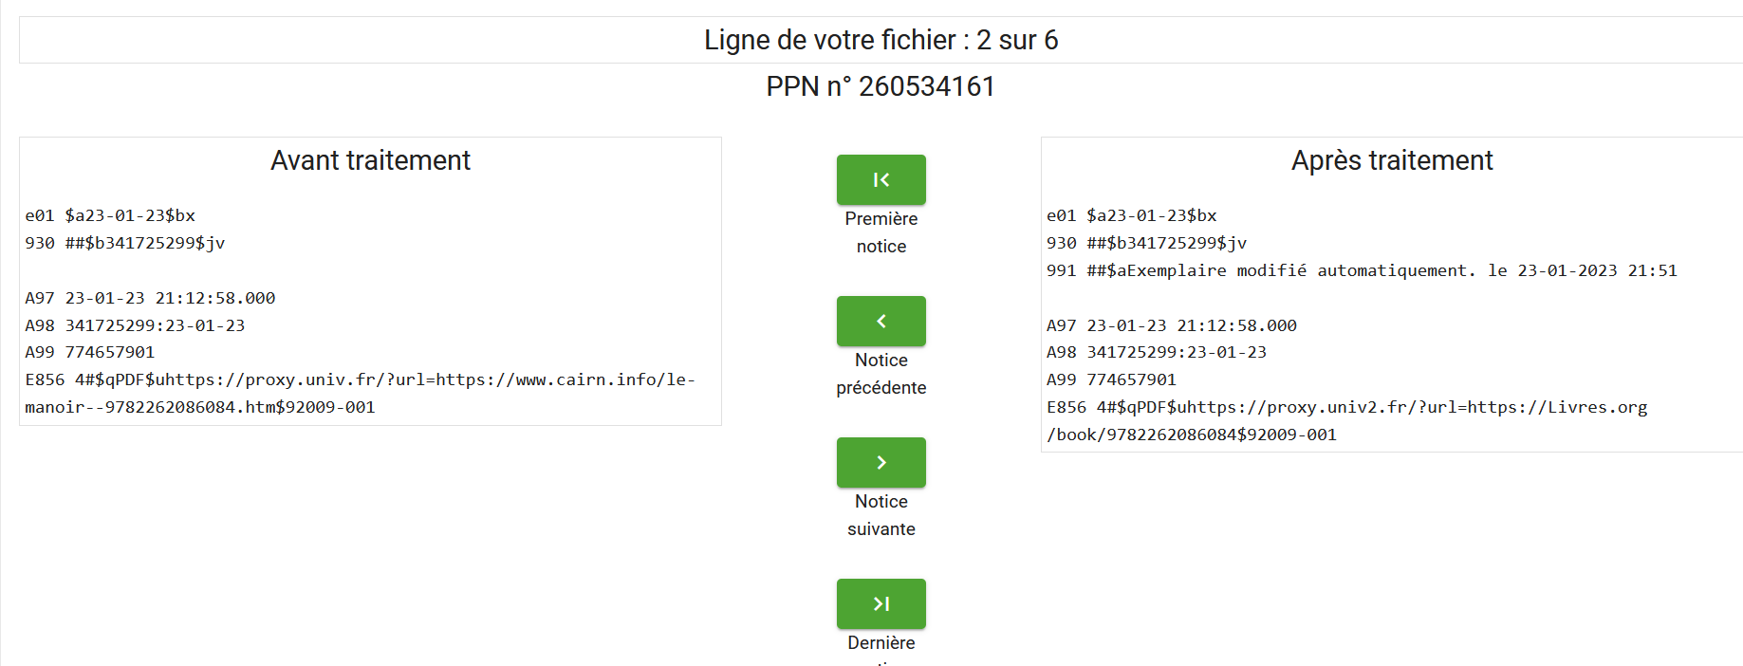
Modifier en masse les exemplaires dans le Sudoc : ITEM
Modification d’exemplaires
Enregistrer en csv, et verser le fichier dans ITEM ➔ prévisualiser et valider le résultat.

Slide 31
Suivre le différentiel entre les notices d’un éditeur / diffuseur dans le Sudoc et les localisations de sa bibliothèque
Pour les corpus des éditeurs / diffuseurs faisant l’objet d’imports dans le Sudoc
Différents cas de figure :
Le code bouquet a été utilisé pour le signalement des titres de l’éditeur / diffuseur en question
repérer les notices présentes dans le Sudoc : che sou [zone 035]
repérer les notices localisées : che bqt [code bouquet]
faire le différentiel : che s1 sauf s2
Exemple : une bibliothèque localisées sur une partie des notices Springer
che sou Springer?
che bqt 2022-171
- possibilité de télécharger ensuite les PPN associés : tel s3 ppn

Slide 32
Suivre le différentiel entre les notices d’un éditeur / diffuseur dans le Sudoc et les localisations de sa bibliothèque
Pour les corpus des éditeurs / diffuseurs faisant l’objet d’imports dans le Sudoc
Différents cas de figure :
Le code bouquet n’a pas été utilisé pour le signalement des titres de l’éditeur / diffuseur en question
repérer les notices présentes dans le Sudoc : che sou [zone 035]
repérer les notices localisées : che rbc [numéro RCR]
faire le différentiel : che s1 sauf s2
Exemple : une bibliothèque localisée sur une partie des notices Springer
che sou Springer?
che rbc 341725298
- possibilité de télécharger ensuite les PPN associés : tel s3 ppn
Documentation : Manuel dédié aux imports : Comment signaler les ressources https://documentation.abes.fr/sudoc/manuels/echanges/imports_dans_le_sudoc/index.html#CommentSignaler

Slide 33
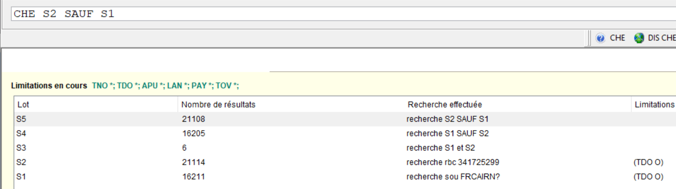
Suivre les différentiels : pense-bête des requêtes possibles
Faire le différentiel entre les notices d’un corpus et les notices localisées.
Dans Winibw, constituer des lots de résultats à l’aide de requête.
-CHE SOU [racine de la 035$a] . Ex. : CHE SOU FRCAIRN?
-CHE RBC [RCR localisé]. Ex. : CHE RBC 341725299
-CHE BQT [Code bouquet]. Ex. : CHE BQT 2009-001
-CHE EDI [éditeur/diffuseur]. Ex. : CHE EDI Cairn
Puis croiser les lots de résultats avec ET, OU, SAUF

Slide 34
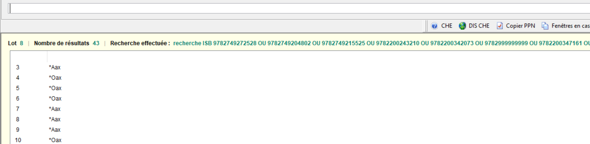
Suivre les différentiels : pense-bête des requêtes possibles
Faire le différentiel entre les notices d’un corpus et les notices localisées.
Dans Winibw, constituer des lots de résultats à l’aide de requête(2).
A partir d’une source externe –par exemple, une liste d’isbn fournie par un éditeur--, multiplier les requêtes CHE [index] [Isbn1] OU [Isbn2] OU [Isbn3] OU … Puis croiser les lots.
Documentation : https://documentation.abes.fr/sudoc/manuels/echanges/imports_dans_le_sudoc/Proc_reseau_sudoc_MAJ_Ressources-electroniques.pdf

Slide 35
Merci pour votre attention
Pause

Slide 36
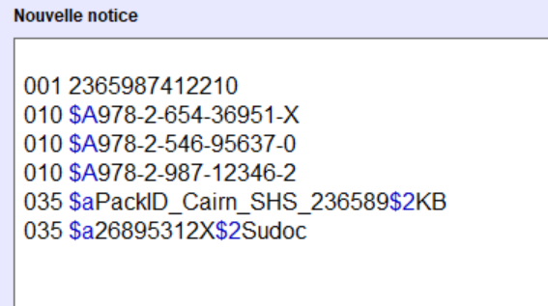
La synchronisation Alma-Sudoc : un exemple de circuit
1) Activation des bouquets
Base de
connaissance
3) Fusion
Exports : KBID + ISBN(s)
SIGB
2) Export mensuel des PPN électroniques + ISBN
SUDOC

Slide 37
La synchronisation Alma-Sudoc : un exemple de circuit
Conversion, calcul et écriture
Conversion et exposition
1 ) Le Sudoc moissonne les exemplaires
SUDOC
2) Création, modification, suppression des exemplaires dans le Sudoc
3) Récupération des notices via les Transferts Réguliers
SIGB
OAI-PMH

Slide 38
La synchronisation Alma-Sudoc : un exemple de circuit
Mise en production d’une dizaine d’établissements Déploiements en cours
Travail pour adapter le processus à des établissements hors Alma : plusieurs conditions
Communication entre la base de connaissance et le SIGB
Des PPN intégrés dans les notices du SIGB
Un SIGB disposant d’un moissonneur OAI-PMH
Une importance cruciale dévolue aux identifiants (ISBN, ISSN) et à leur qualité
Limites
Dépendance d’un fournisseur de solution logicielle
Dépendance de la qualité des identifiants renseignés par les éditeurs / diffuseurs
Des flux à repenser : difficulté de suivi si suppression des collections / bouquets de la base de connaissance, sans intervention de l’établissement.

Slide 39
Les fichiers de BACON : comment les utiliser ?
Réutiliser les données BACON : où et comment ?
Rappel de la séance 1 : vocabulaire et définition
Base de connaissance
Base de données bibliographiques décrivant les collections commerciales / bouquets et leurs contenus au niveau titre d’ebook, revue et assimilés, et les données d’accès (états de collection, URL…).
But : description catalographique succincte et gestion des accès aux ressources électroniques.
Bouquet / collection commerciale
C’est une sélection de publications proposées à l’achat sous la forme d’un ensemble :
sélection effectuée par le fournisseur ET/OU ;
sélection effectuée par un consortium (offre spécifique à un pays / un type d’établissements).
Le plus souvent, une collection commerciale correspond à une sous-partie des contenus disponibles sur une plateforme de diffusion / dans une base de données.

Slide 40
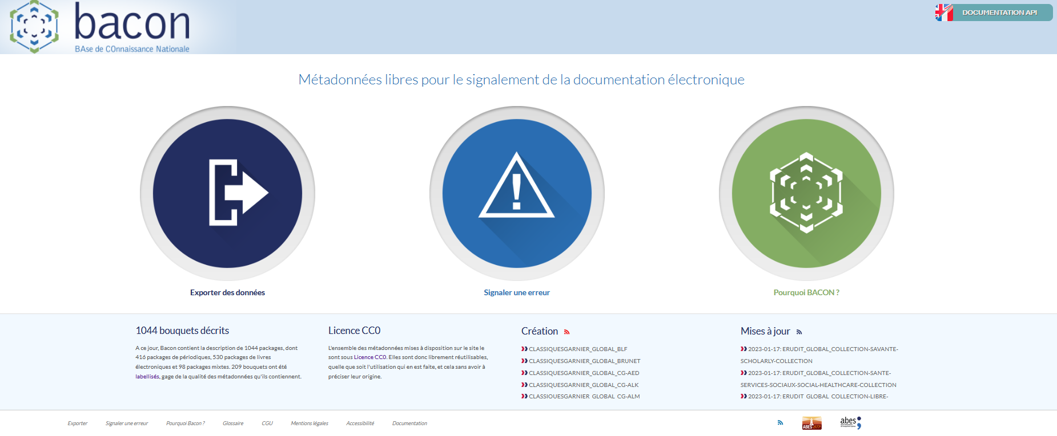
Les fichiers de BACON : comment les utiliser ?
Réutiliser les données BACON : où et comment ?
Identifier les collections dans BACON
Utiliser l’interface publique de BACON https://bacon.abes.fr

Slide 41
Les fichiers de BACON : comment les utiliser ?
Réutiliser les données BACON : où et comment ?
Identifier les collections dans BACON
Utiliser les 3 webservices de BACON : List, Package2KBART, Id2KBART
List : liste l’ensemble des packages disponibles dans BACON et affiche la dernière version
Cas d’usage : vérification des mises à jour, exploration des différents bouquets pour un même fournisseur,…
Formats d’export : XML (par défaut), JSON
Requête : http://bacon.abes.fr/list

Slide 42
Les fichiers de BACON : comment les utiliser ?
Réutiliser les données BACON : où et comment ?
Identifier les collections dans BACON
Utiliser les 3 webservices de BACON : List, Package2KBART, Id2KBART
Package2KBART : renvoie le contenu d’un package et permet de télécharger le fichier KBART mentionné dans l’URL
Cas d’usage : récupération des données par exemple pour intégration dans une base de connaissance, comparaison de fichiers, vérifications,…
Formats d’export : TXT (par défaut), XML, JSON, TSV
Requête (deux possibilités) :
https://bacon.abes.fr/package2kbart/CAIRN_GLOBAL_POCHES-QUESAIS-JE
> Sans la date du fichier, la réponse par défaut est la dernière version disponible
https://bacon.abes.fr/package2kbart/CAIRN_GLOBAL_POCHES-QUESAIS-JE_2023-01-15
> Avec la date, la réponse correspond à une version en particulier

Slide 43
Les fichiers de BACON : comment les utiliser ?
Réutiliser les données BACON : où et comment ?
Identifier les collections dans BACON
Utiliser les 3 webservices de BACON : List, Package2KBART, Id2KBART
Id2KBART : en fonction d’un identifiant ISSN ou ISBN (print_identifier ou online_identifier), renvoie le ou les packages correspondant ainsi que les données du KBART
Cas d’usage : vérifications, pilotage, préparation à l’intégration dans le Sudoc,…
Formats d’export : XML (par défaut), JSON
Requêtes possibles :
https://bacon.abes.fr/id2kbart/2772-4042.xml
https://bacon.abes.fr/id2kbart/9782728835904.xml
https://bacon.abes.fr/id2kbart/9782348055980.xml : déceler des erreurs d’ISBN
https://bacon.abes.fr/id2kbart/1777-5345.xml : couverture, embargo et accès

Slide 44
Les fichiers de BACON : comment les utiliser ?
Réutiliser les données BACON : où et comment ?
Des cas de figure différents, selon les outils disponibles localement
Pas de base de connaissance locale : il est possible d’intégrer les données KBART manuellement dans le SGB mais cette opération suppose une conversion / un traitement de données et ne permet pas de suivre les mises à jour.
Base de connaissance sans collections BACON : demande auprès du fournisseur, sinon intégration manuelle.
Base de connaissance locale avec des collections BACON : identification des collections et activation dans l’instance locale.

Slide 45
Les fichiers de BACON : comment les utiliser ?
SIGB
Outil de découverte
Index central
Résolveur de liens
Base de
connaissance

Slide 46
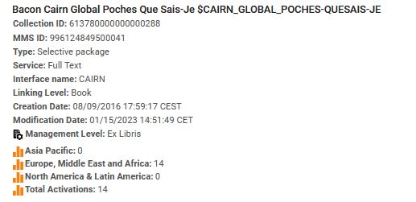
Les fichiers de BACON : comment les utiliser ?
Réutiliser les données BACON : où et comment ?
Identifier les collections dans les bases de connaissance locales
Dans Alma – ExLibris
Portfolio List (2207)

Slide 47
Les fichiers de BACON : comment les utiliser ?
Réutiliser les données BACON : où et comment ?
Identifier les collections dans les bases de connaissance locales
Dans HLM Holdings & Link Manager – EBSCO

Slide 48
Les fichiers de BACON : comment les utiliser ?
Réutiliser les données BACON : où et comment ?
Identifier les collections dans les bases de connaissance locales
Dans HLM Holdings & Link Manager – EBSCO
> Pas d’information sur la source du bouquet : difficulté de repérer les fichiers issus de BACON
Fichiers KBART décrivant les licences nationales
Fichiers KBART décrivant les ressources négociées par Couperin

Slide 49
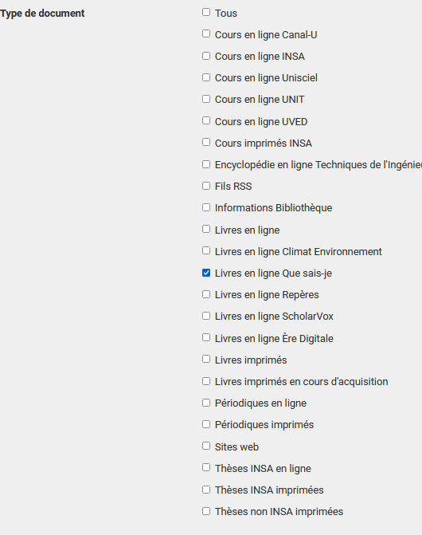
Les fichiers de BACON : comment les utiliser ?
Réutiliser les données BACON : où et comment ?
L’alternative aux bases de connaissance
commerciales : l’implémentation en local
Un exemple : le connecteur BACON
avec le CMS Bokeh
Développé par BibLibre et l’INSA de Lyon
en Open Source
et disponible pour toute la communauté
Démo Journées Abes 2021 :
https://vimeo.com/640025990

Slide 50
Les fichiers de BACON : comment les utiliser ?
Réutiliser les données BACON : où et comment ?
L’alternative aux bases de connaissance commerciales : l’implémentation en local
Connecteur BACON avec le CMS Bokeh : un exemple de notice

Slide 51
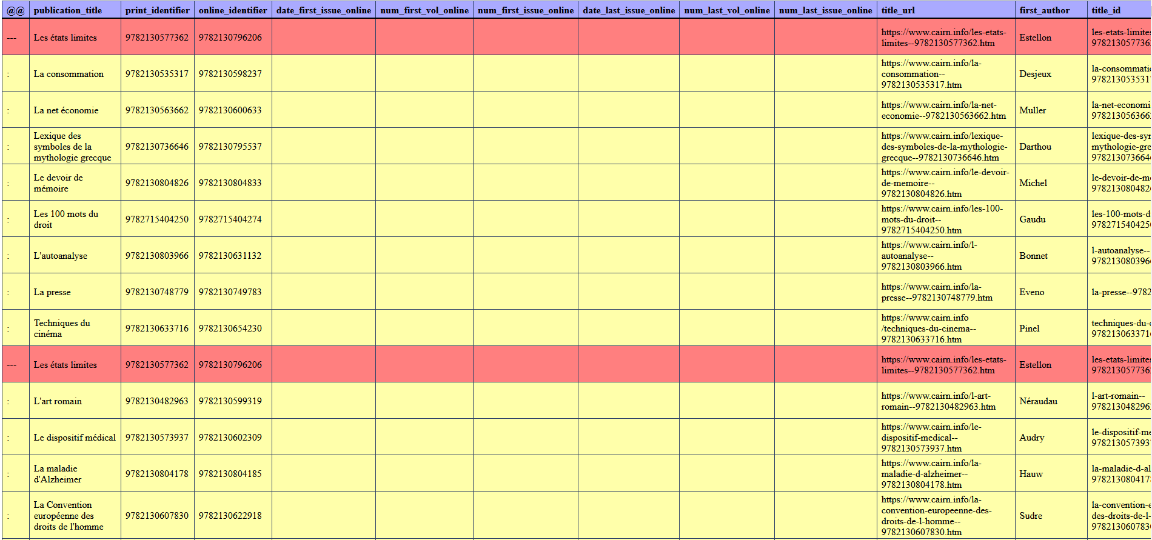
Les fichiers de BACON : comment les utiliser ?
Suivre l’évolution des bouquets grâce aux fichiers BACON
Comparaison des fichiers KBART
Un outil interne : DAFF

Slide 52
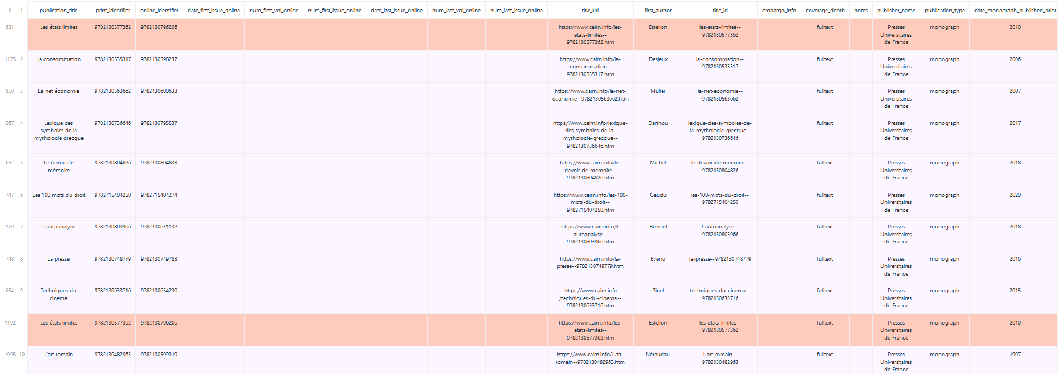
Les fichiers de BACON : comment les utiliser ?
Suivre l’évolution des bouquets grâce aux fichiers BACON
Comparaison des fichiers KBART
Des outils à disposition
Diffchecker : outil disponible en ligne pour comparer des fichiers Excel et d'autres feuilles de calcul et trouver les différence entre deux fichiers.
Formats de fichiers : xls/xlsx/xlsm/xlsb, csv, txt, dif, ods
https://www.diffchecker.com/

Slide 53
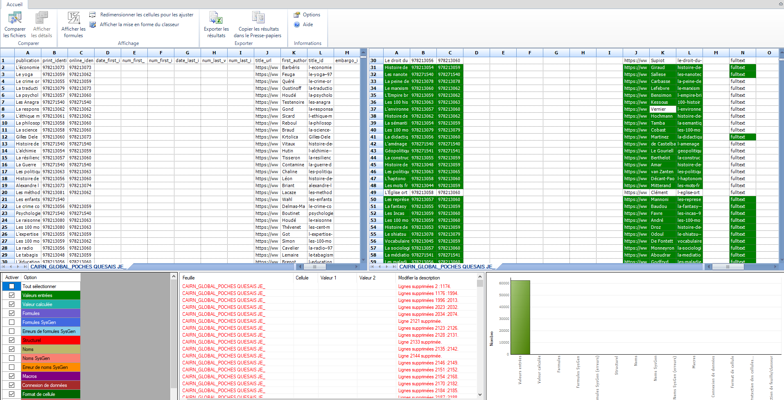
Les fichiers de BACON : comment les utiliser ?
Suivre l’évolution des bouquets grâce aux fichiers BACON
Comparaison des fichiers KBART
Des outils à disposition
Spreadsheet Compare
Environnement Microsoft
Spreadsheet Compare est un add-in pour Excel. Il permet d'effectuer une comparaison cellule par cellule de deux feuilles de calcul. L'application surligne les cellules où des changements ont eu lieu.

Slide 54
Les fichiers de BACON : comment les utiliser ?
Documentation mise à disposition par l’Abes
Manuel BACON
https://documentation.abes.fr/aidebacon/index.html
Documentation à destination des fournisseurs de contenu :
Document-cadre pour le signalement des ressources électroniques dans BACON, via les fichiers KBART
https://documentation.abes.fr/aidebacon/QualiteDesImports/index.html
Fiche : pourquoi intégrer des ressources dans BACON ?
https://abes.fr/wp-content/uploads/2022/04/base-de-connaissance-nationale-bacon.pdf

Slide 55
Signaler les titres d’une collection commerciale / bouquet : vue synthétique des stratégies
Bouquet BACON
(à activer)
Docs sans PPN
Utiliser ITEM (recouvrement)
Signalement Sudoc
Le bouquet BACON n’existe pas ou bien les bouquets sont correctement identifiés dans le Sudoc (licences nationales…)
Docs avec PPN
Utiliser les webservices liste du Sudoc
Signalement Sudoc
Signalement Sudoc

Slide 56
Merci pour votre attention

